Slide 1

하계방학 – 알고리즘 2
소프트웨어학과 19학번 하민우

Slide 2

목차
DP 정의와 기초
LIS
Knapsack
구간 합
TSP, Bitmask
연쇄 행렬 최소 곱셈
다양한 DP 최적화 기법

Slide 3
DP
동적 계획법(DP)은 다이나믹 프로그래밍이라 불리고, 최적화에 분류되는 알고리즘입니다.
DP알고리즘은 점화 수열식으로 해결 가능 한 문제를 저장(메모이제이션)하면서 식을 확장하여,
최종 결과 까지 도달하는 방법입니다.
점화 수열식으로 치환 가능한 문제는 DP알고리즘으로 가능한가? - Yes
그렇다면, 어떤 문제가 점화 수열식으로 치환 가능한가? <- 이게 핵심이 될 것입니다.
먼저, DP방식으로 푸는 문제들의 공통점들을 살펴봅시다.
가장 기본적인 문제로 피보나치 수열이 있고, 피보나치 수열의 점화식은 a_(n+1) = a_(n) + a(n-1) 이 됩니다.
따라서, DP로 해당 문제를 풀 수 있고, 이는 가장 기본적인 DP문제로 꼽힙니다.

Slide 4
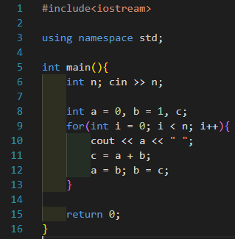
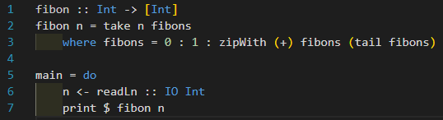
피보나치 수열(DP)
C++
Haskell

Slide 5
LIS
최장 증가 부분 수열(LIS)문제는 대표적인 DP유형 문제로 내용은 다음과 같습니다.
어떤 수열이 주어 졌을 때, 부분 수열이 증가 수열 이면서, 길이가 가장 긴 수열을 알아내는 문제입니다.
예를 들어, 수열 A = {10, 20, 10, 30, 20, 50}일 때, A의 LIS는 {10, 20, 30, 50}이 되고, 길이는 4가 됩니다.
LIS의 길이를 알아내기 위해서는 다음 4 단계를 거쳐서 알아낼 수 있습니다.
1). 수열 A를 입력 받습니다. 2). A와 같은 크기의 배열 B를 하나 더 만들고, A를 좌측부터 우측까지 순회(i)합니다. 3). 순회하면서 이전 값들을 토대로(1부터 i-1까지 중에) 가능한 가장 긴 길이를 B에다가 기록하면서 순회합니다. 4). 그렇게 되면, B[i]에는 A[i]가 포함된 LIS의 길이가 될 것이고, 마지막에 B[i]중 가장 큰 값을 출력합니다.
위 방식은 O(N^2) 의 복잡도를 가집니다.

Slide 6
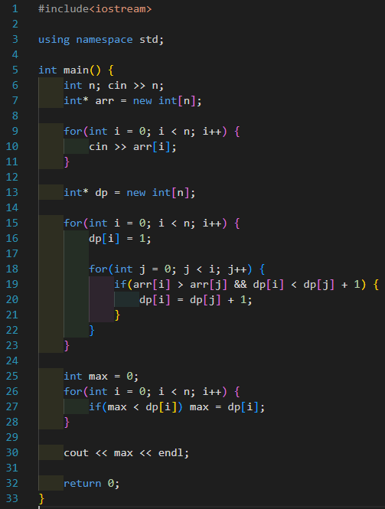
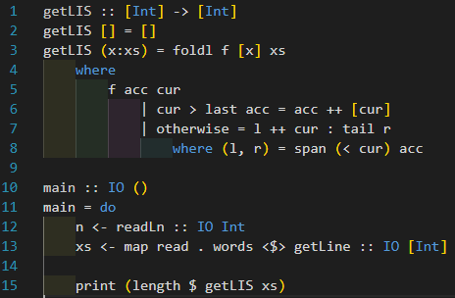
LIS
C++
Haskell

Slide 7
Knapsack
냅색 문제는 유명한 문제로 NP-난해 문제에 속하는 많은 곳에서 응용해서 사용되고 있고, P=NP 문제 때문에도 많은 수학, 컴퓨터과학 연구자들에게 알려진 중요한 문제로 거론되고 있습니다.
냅색 문제는 다음과 같습니다.
1). 먼저 (비용 w_i 와 가치 v_i를 가진)물건 x_i 가 존재 한다고 할 때, 이 물건의 개수를 N으로 정합니다. (즉, 1 <= i <= N) 2). 최대 허용 비용 W 가 주어질 때, 최대 허용 비용을 넘지 않게 물건을 선택하면서, (최대로 하는 구성)S 또는 (최대 가치 합)V를 출력하는 것이 목표입니다.
(여담으로 NP-완전으로 불리는 부분집합의 합 = 0 문제도 냅색과 동형사상 관계임이 증명 되었습니다.)
예를 들어 N = 4, W = 7 이 주어 졌을 때, 물건의 (비용, 가치) 순으로 [(6, 13), (4, 8), (3, 6), (5, 12)]이라면, 조건에 맞는 V(최대 가치 합)는 14가 되고, S(최대로 하는 구성)은 [(4, 8), (3, 6)]이 됩니다.

Slide 8
Knapsack
그렇다면, NP-난해인 냅색 문제는 복잡도가 어떻게 될까요? 사실 깔끔하게 정의하기는 어렵습니다.
배낭문제는 크게 4가지로 분류가능한데, 1). 분할 가능한 배낭문제 : 각 물건이 같은 단위로 분할 가능한 경우입니다. ( 예를 들어, 모든 물건이 1비용 단위로 분할해서 선택 가능 한 경우에 해당됩니다. ) 2). 0-1 배낭문제 : 각 물건이 분할 불가능하고, 선택(1) 또는 미 선택(0) 으로만 제약한 경우 입니다. ( 이전 페이지의 예시가 0-1배낭문제라고 볼 수 있습니다. ) 3). BKP(유한 배낭 문제) : 분할 불가능하고, 유한한 중복 선택(1~c) 또는 미 선택(0) 으로만 제약한 경우 입니다. 4). UKP(무한 배낭 문제) : 분할 불가능하고, 무한한 중복 선택(1~) 또는 미 선택(0) 으로만 제약한 경우 입니다.
여기서 분할 가능한 경우라면, 정렬시간 O(Nlog(N)) 정도가 걸릴 것이고, 이외 분할 불가능한 경우라면 단순하게 O(2^N) 으로 지수 시간이 걸릴 것이지만,
0-1배낭문제와 유한 배낭 문제는 O(NW)로 풀 수 있는 DP알고리즘을 적용 할 수 있습니다. ( O(NW)는 다항시간에 풀리는 것 같아 보이지만, W는 N에 독립이므로 만약, W = 2^N같은 경우에는 여전히 NP문제 입니다. )

Slide 9
Knapsack
그렇다면, O(NW)로 푸는 DP알고리즘은 어떻게 될까요? 냅색은 다음의 단계로 풀 수 있습니다.
1). 먼저, N과 W가 주어집니다. (물론, NW는 다항 시간 이어야 할 것입니다.) 2). 각 물건의 비용c_i와 가치v_i를 받은 다음, 물건리스트에 기록해 둡니다. 3). DP를 행할 배열을 ‘2’차원으로 생성합니다. 행의 수는 N, 열의 수는 W로 정하고, DP[i][j]의 값은 1번 부터 i번 째 물건까지 주어 지고, j가 최대 허용 비용일 때의 (최대 가치 합) V를 기록합니다. 4). 그렇다면, DP[i][j]값의 후보는 (I). DP[i-1][j] 이거나, (II). DP[i-1][j - c_i] + v_i 두 가지 중 최대 인 값이 됩니다.
후보에 대해 부연 설명하면, 먼저 DP[i][j+1]은 1번 부터 i번 째 물건까지 비용을 j이하로 하는 조합 중에서 최대 가치입니다.
(I)의 의미는 i번 째 물건을 포함 하지 않고, j 이하로 하는 조합은 DP[i][j]조건에도 들 수 있을 것 입니다. (즉, DP[i-1][j] 는 i번 째 물건을 반드시 포함하지 않으면서, DP[i][j]조건에는 충족된다는 것을 알 수 있습니다.)
(II)의 의미는 (I)와 반대로 i번 째 물건을 반드시 포함 하고, j 이하로 하는 조합은 DP[i][j]조건에도 들 수 있을 것 입니다. 그런데, i번 째 물건을 추가한다면, 1부터 i-1번째 물건 중 j - c_i 이하로 하는 조합에서 i번 째 물건의 가치를 더해야 하므로, 식은 결과적으로 위와 같이 나오게 되는 것입니다. (즉, DP[i-1][j - c_i]에 v_i를 더한 값은 조건에 충족 될 것 입니다.)

Slide 10
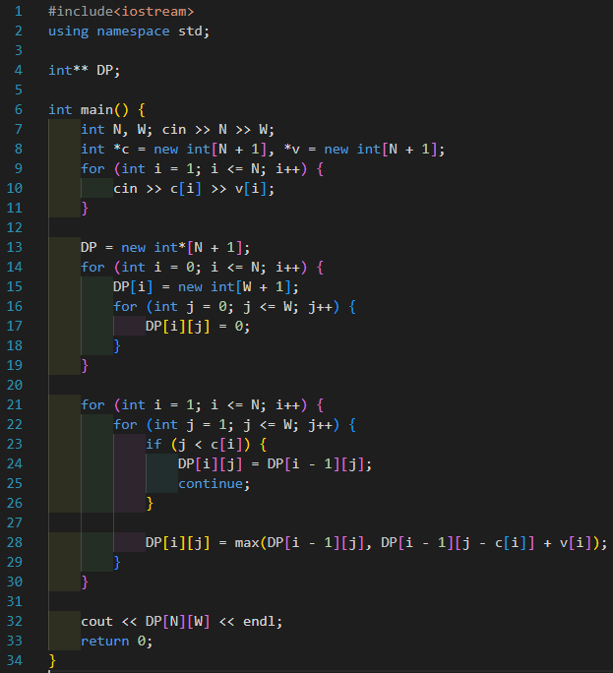
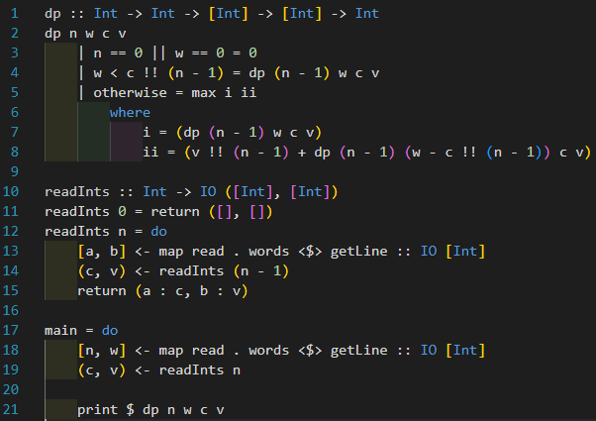
Knapsack
C++
Haskell

Slide 11
구간 합
일 차원 배열이 주어졌을 때, i j 를 쿼리(질의)로 받으면, i번째 수부터 j번째 수까지의 합을 구하는 문제입니다.
이 때, 배열의 크기를 0 < N < 1,000,000 이라 하고, 쿼리 개수를 0 < M < 1,000,000 이라고 할 때, 해당 문제는 DP알고리즘을 적용 할 수 있습니다.
일단, 단순한 방법으로 푼다면, 쿼리 하나마다 i부터 j까지 더하고 출력한다면, 최악의 경우 O(NM)이 걸릴 것 입니다.
이를, DP알고리즘을 적용한다면, DP배열을 추가하고, DP[i]는 1부터 i까지의 합을 O(N)걸려서 모두 기입하고, 쿼리 하나마다 DP[j] - DP[i - 1] 을 출력하면 되기에 최악의 경우 O(N + M)이 걸려, 상당히 시간을 절약 할 수 있게 됩니다.
구간 합 문제는 다양하게 사용 가능하여 중요한 알고리즘에 속하지만, 특정 값을 변경하는 기능하나 없이, 단순하게 구간 합을 구하는 문제로만 사용하는 것이 좋습니다. (만약, 특정 값을 변경하는 로직을 추가하면, 제곱의 복잡도가 될 수 있기 때문입니다.)

Slide 12
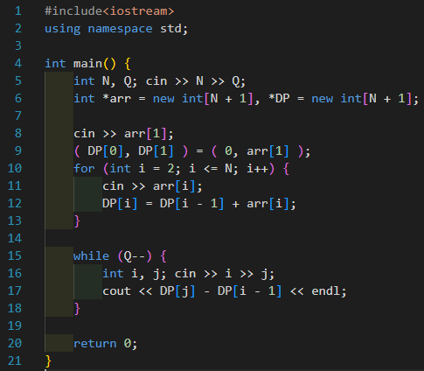
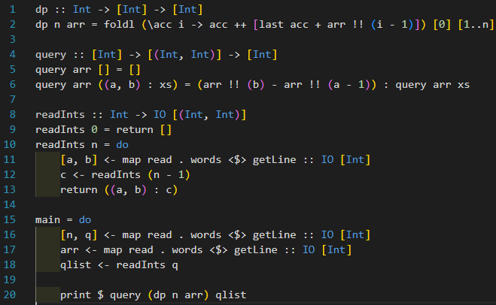
구간 합
C++
Haskell

Slide 13
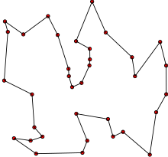
TSP
외판원 순회 문제는 대표적인 NP-난해 문제로 도시를 정점, 도시간의 이동 도로를 간선으로 나타낸다면,
임의의 도시에서 출발하여 모든 도시를 단 한 번씩만 방문하고, 출발한 도시로 도착하는 최소 거리를 구하는 문제 입니다. (우측의 그림 처럼)
이는 그래프 이론에서 “완전 그래프” 에서 간선의 합이 최소인 “해밀턴 순환”을 구하는 것과 동치 입니다.
이 문제를 동적계획법으로 최적화 했을 때, 복잡도는 O(N^2*2^N) 가 됩니다.
2^N은 state로 정점 N이 있을 때, 방문(1), 미 방문(0)을 따졌을 때, 모든 가능한 상태는 2^N이 되는 것을 알 수 있습니다.
동적계획법으로 푸는 경우 DP[N][2^N]을 두고 값을 채워 넣게 되는데 상태 값(2^N)을 사용할 때, 잘 생각해보면, 상태 값은 비트단위로 값을 다뤄야 한다는 것을 알 수 있습니다.
(예를 들어 10개의 정점이라면, 상태는 1024가 되고, i번째 도시를 방문 할 때마다 2^i를 계산해서 상태 값에 더하는 것은 그다지 효율적이지 않기 때문입니다. 차라리 비트를 시프트와 논리 연산하는 것이 빠르겠죠?)

Slide 14
비트마스크
비트마스크는 집합의 원소를 비트로 추상화 하여, 집합의 원소를 다루는 연산을 비트 연산으로 수행하는 것을 말합니다. (즉, int로 집합의 원소들을 다루는 테크닉이라 볼 수 있습니다.)
먼저, 원소의 수 N이 주어진다면, 다음의 내용은 집합S에 대한 연산 6가지를 비트마스킹 하는 방법입니다.
1). add x : S에 x번 원소를 추가합니다. (S에 이미 있으면, 연산을 무시합니다.) -> S = S OR (1 SHL x) 2). remove x : S에 x번 원소를 제거합니다. (S에 이미 없으면, 연산을 무시합니다.) -> S = S AND (NOT (1 SHL x)) 3). check x : S에 x번 원소가 있으면 true(1), 없으면 false(0)을 출력합니다. -> print ( S AND (1 SHL x) != 0 ) 4). toggle x : S에 x번 원소가 있으면, 원소를 제거하고, x번 원소가 없으면, 원소를 추가합니다. -> S = S XOR (1 SHL x) 5). all : S에 모든 원소를 추가합니다. -> S = (1 SHL (x + 1)) - 1 6). empty : S에 모든 원소를 제거합니다. -> S = 0

Slide 15
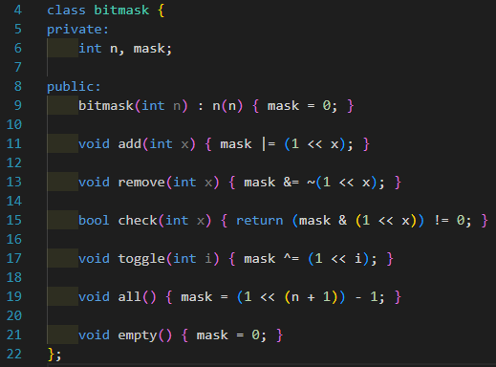
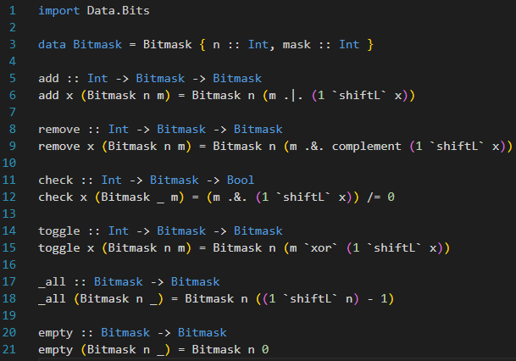
비트마스크
C++
Haskell

Slide 16
TSP
그럼 이제 TSP문제를 동적계획법으로 풀어봅시다. DP[N][2^N]과 비트마스크를 사용한다면, 다음의 단계로 TSP를 구현 할 수 있을 것입니다.
1). 먼저, 도시의 개수(정점의 개수) N을 입력 받습니다. 2). 이후, 도시간의 연결(간선)을 이차 배열(인접 행렬)W로 입력 받습니다. 각 원소의 값은 열 도시에서 행 도시로 도달하기 위한 비용을 나타냅니다.
3). DP[i][j]의 각 원소를 i를 도달 위치로 하고, 그 때의 j상태 값을 만들 수 있는 최소 비용을 기입합니다. 이를 점화식으로 표현한다면, DP[i][j] = min ( DP[N - {i}][j - {i}] + W[N - {i}][i] ) 가 될 것입니다.
(참고로 집합 N - {i}는 i를 제외한 모든 원소를 뜻하고, 위의 식은 i가 아닌 지점과 상태에서 i로 가는 비용을 더한 식이라 볼 수 있습니다.)
DP[S][0]에서 식을 다 채우면, DP[S][2^N]이 TSP값이 될 것입니다.

Slide 17
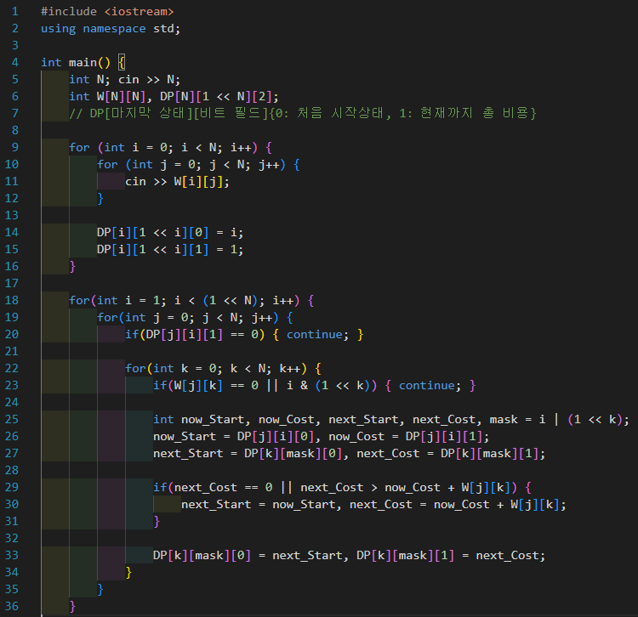
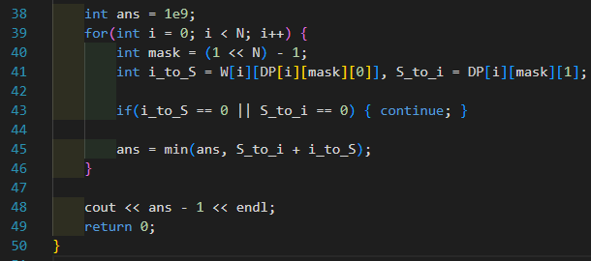
TSP
C++

Slide 18
연쇄 행렬 최소 곱셈
이전까지 배운 동적 계획법은 다양한 복잡도를 가지지만, 일반적으로 TSP같은 NP-난해 문제를 제외하고, 1차원 DP, 2차원 DP로 나뉘어 졌었고, 이번에 배울 3차원 DP를 사용하는 연쇄 행렬 최소 곱셈에 대해 배워 봅시다.
문제는 행렬이 여러 개 주어질 때, 이 행렬들은 순차적으로 곱셈 연산이 가능하다고 가정할 때,
(즉, 행렬 A_i 가 m*n 행렬이면, 곱의 규칙에 따라, A_(i-1)의 열이 m, A_(i+1)의 행이 n이 되도록 주어집니다.)
행렬은 결합법칙에 따라 곱하는 순서를 자유롭게 결정해도 되지만, 곱 순서에 따라 계산요구량은 달라질 수 있습니다.
예를 들어 A_5*3, B_3*2, C_2*6 행렬이 주어질 때, (AB)C의 계산 요구량은 5*3*2 + 5*2*6 = 90이고, A(BC)의 계산 요구량은 3*2*6 + 5*3*6 = 126이 되어 (AB)C가 더 효율적인 연산임을 알 수 있습니다.
문제의 답은 행렬들이 N개 주어질 때, 최소 연산요구량을 구하는 것입니다.

Slide 19
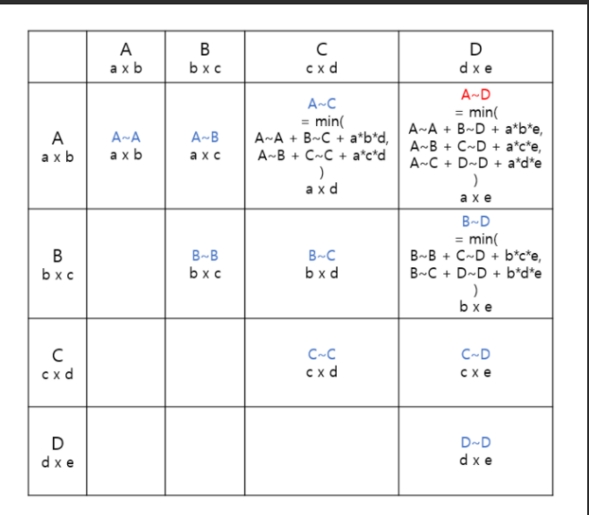
연쇄 행렬 최소 곱셈
그렇다면, 이 문제의 해결방법은 어떻게 될까요?
먼저, DP알고리즘을 적용할 수 있습니다. DP알고리즘의 경우 우측의 그림과 같이 2차원 DP를 가지고 상 삼각 행렬을 채우는 방식으로 접근 할 수 있습니다.
1). 먼저 대각원소들을 채웁니다. 대각원소들은 한 행렬의 단일 연산 개수 일 것 입니다.
2). 다음, 이항 행렬 곱셈인 대각행렬의 우측 원소들을 화살표 방향으로 계산합니다.
3). 이후, 다항 행렬 곱셈식들은 화살표 방향으로 계산하는데, 우선, connect = row[start]* col[i] * col[end] 와 possible = DP[start][i] + DP[i+1][end] + connect 를 정의한다면,
점화식 DP[start][end] 은 min[ possible | i 는 start ~ end ] 가 될 것 입니다.

Slide 20
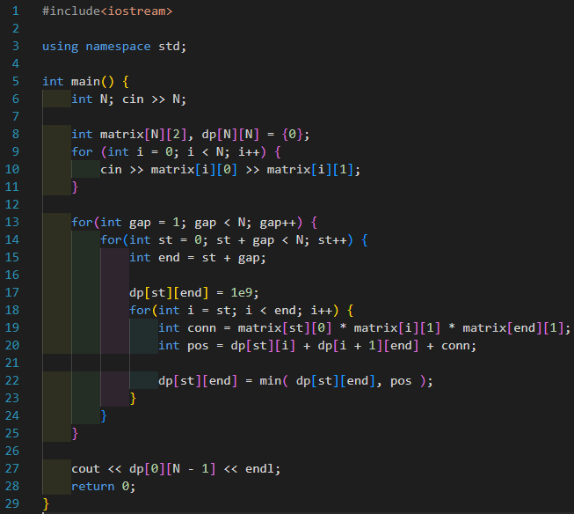
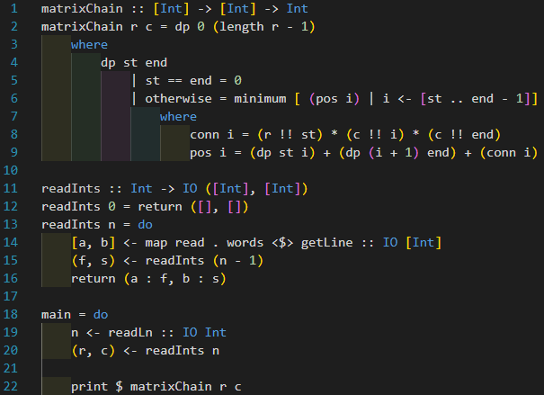
연쇄 행렬 최소 곱셈
C++
Haskell

Slide 21
DP 최적화 기법 9가지
1). Convex Hull Optimization(CHT) : DP알고리즘 중에서 O(n^2)에 해당하고, 점화식이 DP[i] = Min{ DP[j] + B[j] * A[i] | j <- 1 ~ i }이면, O(nlogn)으로 최적화하는 기법입니다.
이 방법을 사용한 방법으로 LIS를 O(nlogn)으로 계산하는 Patience Sorting이 컨벡스 헐 최적화와 관련 있는 알고리즘입니다. 대회알고리즘에서는 Sqrt Decomposition(Bentley-Saxe method)을 일부 적용하여 컨벡스 헐 최적화를 사용합니다.
2). Divide and Conquer Optimization : DP알고리즘 중에서 O(kn^2)에 해당하고, 점화식이 DP[i][j] = Min{ DP[i - 1][k] + C[k][j] | k <- 1 ~ j } 이고, 특정 조건 : C[a][c] + C[b][d] ≤ C[a][d] + C[b][c] , a ≤ b ≤ c ≤ d (이를 사각 부등식이라 표현합니다.) 을 만족하면, O(knlogn) ~ O(kn)으로 최적화하는 기법입니다.
이 방법은 피보나치 수열과 이항계수 연산등에 사용 가능 하며, DP식을 분할정복으로 풀도록 해서 최적화 하는 방법입니다.
3). Monotone Queue Optimization : DP알고리즘 중에서 O(n^2)에 해당하고, 점화식이 DP[i] = Min{ DP[j] + C[j][i] | j <- 1 ~ I }이고, 특정 조건 : C[a][c] + C[b][d] ≤ C[a][d] + C[b][c] , a ≤ b ≤ c ≤ d (사각 부등식) 을 만족하면, O(nlogn) ~ O(n)으로 최적화하는 기법입니다.
이 방법은 1)과 2)를 일반화 한 방식으로 위에 언급한 LIS가 정확히는 Monotone Queue를 사용하는 3)방식으로 동작합니다. 이 알고리즘을 사용할 때는 반드시 Monotone Queue는 단조 수열(증가 또는 감소)이어야 합니다. 이를 통해 부분 문제 최적화(이진탐색 같은 것들)를 진행하여, 복잡도를 제곱식보다 줄여줍니다.

Slide 22
DP 최적화 기법 9가지
4). Knuth Optimization : DP알고리즘 중에서 O(n^3)에 해당하고, 점화식이 DP[i][j] = Min{ DP[i][k] + DP[k + 1][j] + C[i][j] | k <- i ~ j } 이고, 특정 조건 : C[a][c] + C[b][d] ≤ C[a][d] + C[b][c] , a ≤ b ≤ c ≤ d (사각 부등식) 과 C[b][c] ≤ C[a][d] (이를 단조성 이라 표현합니다.) 을 만족하면, O(n^2)으로 최적화하는 기법입니다.
이 방법은 주로 최적 이진 트리와 같은 방식의 문제에서 사용됩니다. 특정조건의 단조성과 사각 부등식은 중앙 계산이 중복 계산이라는 것을 의미하고, 이 들을 생략하여 최적화하는 방법이라 볼 수 있습니다.
추가로, Garsia-Wachs algorithm은 최적 이진 트리문제를 O(nlogn)로 푸는 방법을 제공합니다. Hu - Shing algorithm은 연쇄행렬 곱셈문제를 O(nlogn)로 푸는 방법을 제공합니다. (백준 루비-18237)
5). Lagrange Optimization : DP알고리즘 중에서 O(kn^2)에 해당하고, 점화식이 DP[i][j] = Min{DP[i - 1][k] + C[k + 1][j] | k <- 1 ~ j } 이고, 특정 조건 : DP[x][n] (f(x)처럼 함수로 배열을 본다면) 함수가 볼록함 을 만족하면, O(n^2logk)으로 최적화 하는 방법입니다.
6). Slope Trick : DP알고리즘에서 최소비용 최대유량 MCMF문제를 DP로 최적화하여 풀 때 사용하는 방법으로 방법론적인 개념이고, 특정한 복잡도나 조건을 정하지 않고 해당 기법의 관념을 사용하여 최적화하는 것이 핵심입니다.
기울기는 함수의 변화량으로 이 변화량을 이용하여 문제를 간략화 하고, 이 과정에서 중복된 계산 또는 적용가능한 최적화 기법을 발견하고, 이를 적용하여 최적화 하는 방법입니다.

Slide 23
DP 최적화 기법 9가지
7). Hirschburg's Algorithm : DP알고리즘 중에서 O(nm)의 “공간 복잡도”를 가지고, 점화식이 DP[i][j] = Min(DP[i - 1][j], DP[i][j - 1]) + C[i][j]이면, O(n + m)의 공간 복잡도로 최적화하는 기법입니다. 해당 알고리즘은 공간복잡도를 줄이는 방법이기 때문에, 중요하게 다루고 있지는 않지만, LCS등에서 효율적인 메모리 관리를 가능케하여, 배워두면 괜찮을 기법에 속합니다.
우리가 흔히 O(nm)에 대해서 O(m)으로 2차원 배열을 만드는 것을 1차원 배열로 “토글링”(나는 스와핑이라 부름)을 거쳐서 하는 경우가 잦은데, 문제는 토글링은 이전 데이터를 버리면서 최적화 하기에 값을 역 추적 할 수는 없습니다. 그저 마지막 결과 도출만 가능하죠. 하지만, 이 알고리즘은 1차원 배열을 사용하면서도 역추적을 가능하게 합니다. ( 분할정복을 사용하여 (logm의 무한 합)m + 결과 값 n = m + n )
8). Circular LCS : 최장 공통 부분 수열 LCS를 찾는 알고리즘에서 두 문자열 S와 T가 주어질 때, 두 문자열의 공통 매칭 부분을 빠르게 찾는 알고리즘 입니다. ( 기본 LCS의 복잡도는 O(|S||T|) ) 이때, 만약, S가 선형 귀환 가능 문자열일 때는 쉬프트 횟수까지 하여 O(|S|^2|T|)가 되는데 이를 줄여주는 최적화 기법입니다.
I). bitmask를 사용한 Bitap algorithm 이 있습니다. II). 분할정복을 사용하여 O(nmlogn)으로 최적화 가능합니다. II). Quardratic Ad-hoc 이 있습니다. ( O(nm)로 해결해주지만, 일반화가 불가능 한 방법입니다. 즉, LCS전용 방법 )
9). Dynamic Tree DP : 트리형태(비선형)자료구조에서 DP알고리즘을 적용하여 최적화하는 방법입니다. 6)처럼 특정한 조건과 결과가 존재하지 않고, HLD(트리 동적 쿼리 알고리즘 중 하나) 가 가능한 트리에서 Heavy-edge를 따라 분할 될 때, Light-edge의 DP값을 모으면서 최적화 하는데, 이 때 DP점화식을 사용하여 빠르게 값을 모으는 방식입니다.

